Slide 1
Проект по математике на тему: «Геометрия вокруг нас»
Подготовила ученица 6 Б класса
МБОУ «Школа № 60/61» г. Рязань
Беззубцева Софья
Руководитель: Куприй М.В.

Slide 2
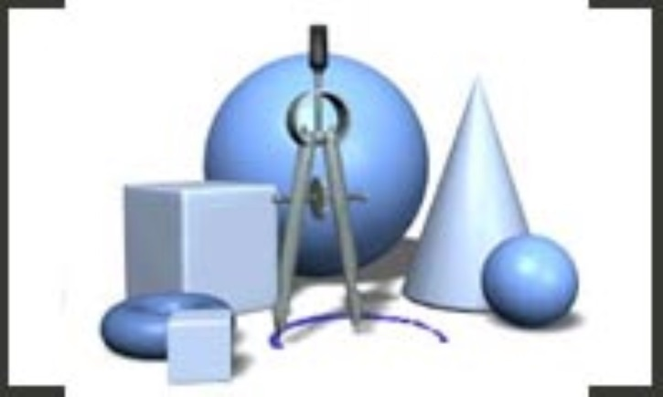
Познакомившись с одним из разделов математики Геометрией, которая изучает фигуры и их свойства, захотелось узнать где в окружающем нас мире можно найти геометрические формы.
Для примеров мы взяли достопримечательности нашего родного края Рязани.

Slide 3
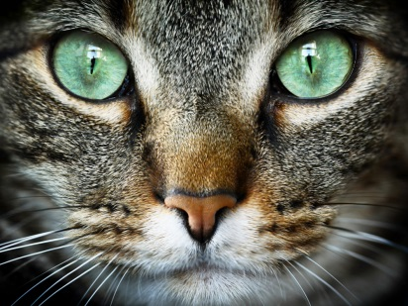
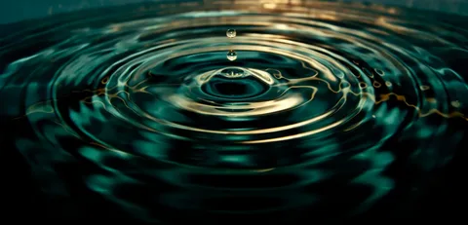
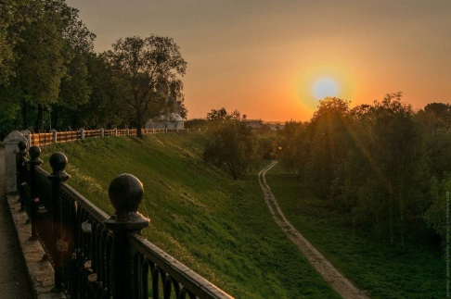
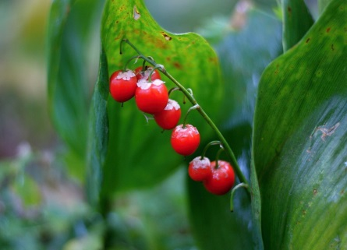
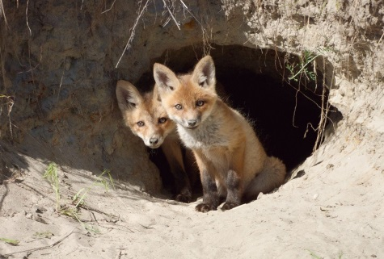
Формы в природе: шар и круг
Мухомор
Глаз животного
Капля воды
Солнце
Ландыш
Лисья нора

Slide 4
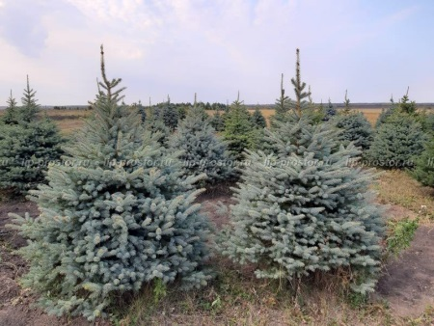
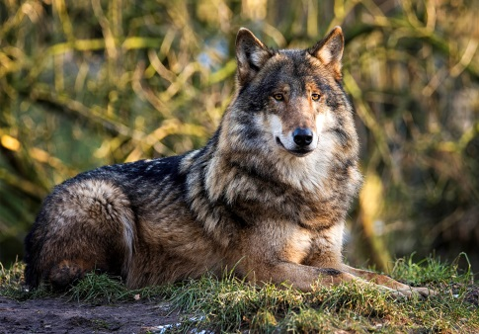
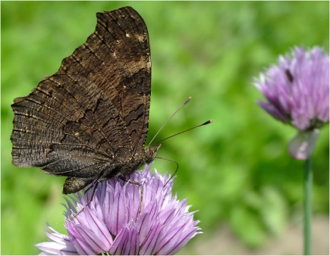
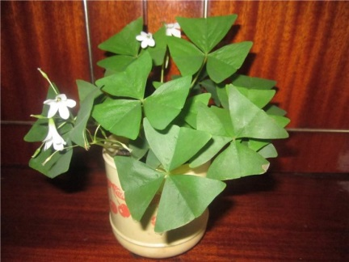
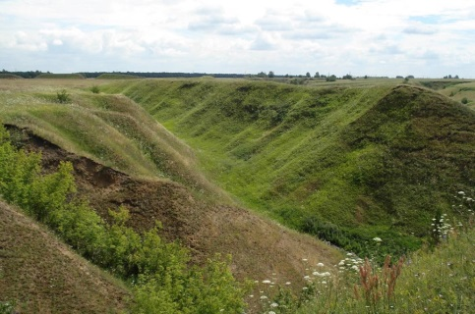
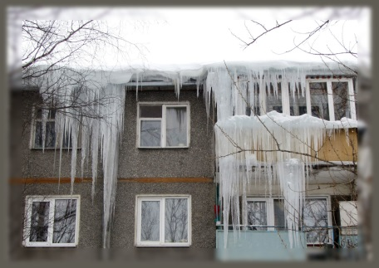
Формы в природе: пирамида и треугольник
Ели
Уши животного
Клыло бабочки
Листья растений
Овраги Рязанщины
Сосульки

Slide 5
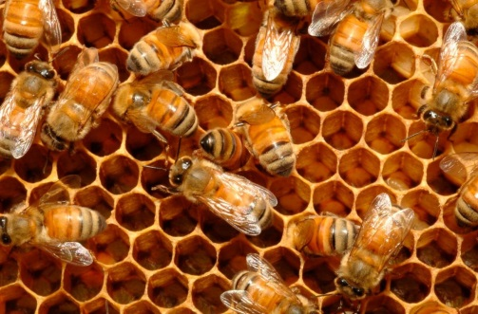
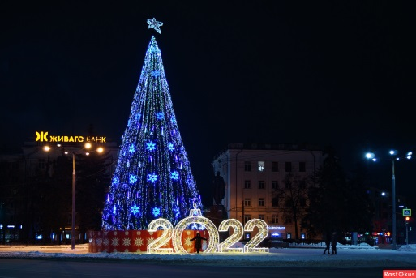
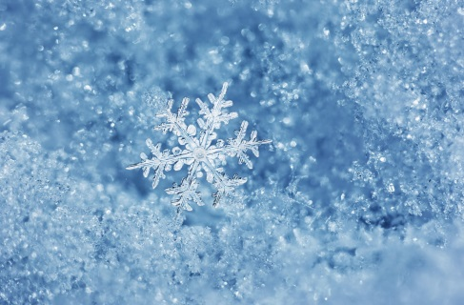
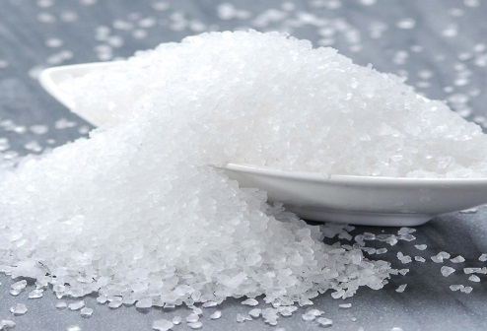
Формы в природе: многогранники и многоугольники
Пчелиные соты
Украшения на елке
Снежинки
Соль

Slide 6
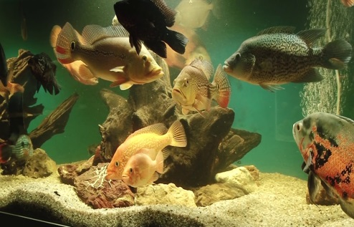
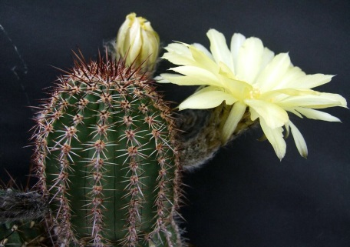
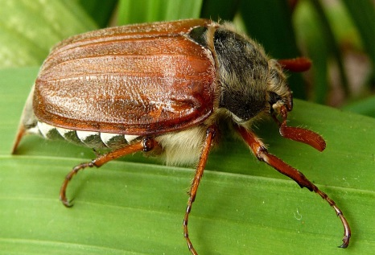
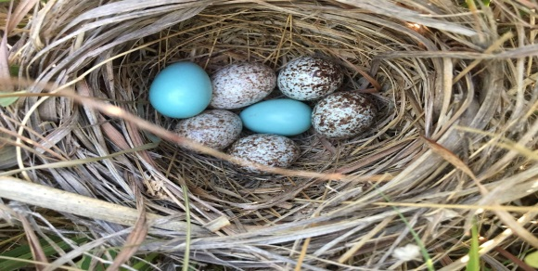
Формы в природе: эллипс и овал
Рыбы. Рязанский
акванариум
Кактус Эхинопсис
Майский жук
Яйцо кукушки

Slide 7
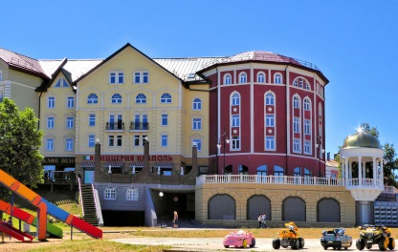
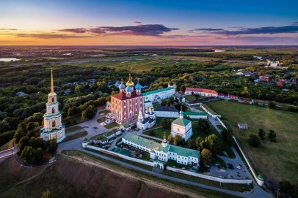
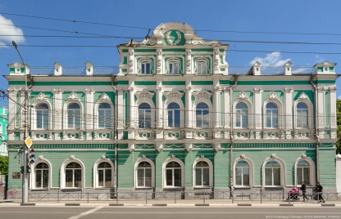
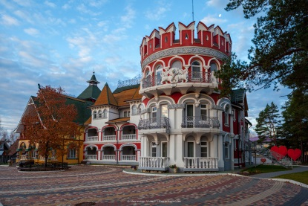
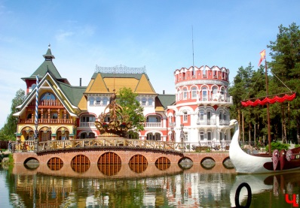
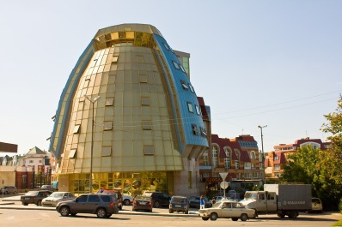
Человек тоже создает геометрические формы. Посмотрите на красоту симметрии

Slide 8
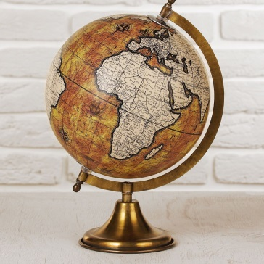
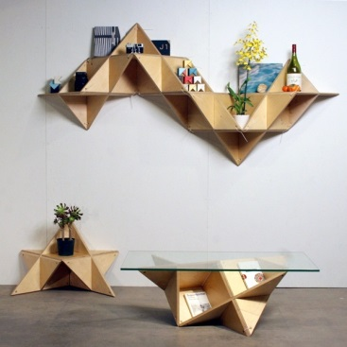
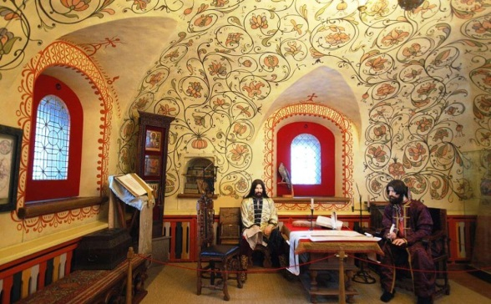
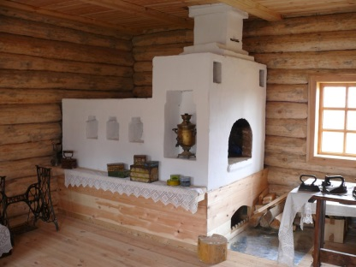
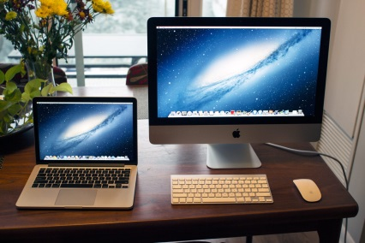
Геометрия в быту:
Глобус
Полки
Мебель
Печь
Компьютер

Slide 9
Таким образом, Геометрия – это не только наука, накопленный годами опят людей. Геометрия – это целый мир вокруг нас.

Slide 10
Спасибо за внимание

